Slide 1


PHÒNG GD & ĐT QUẬN LONG BIÊN
TRƯỜNG TIỂU HỌC PHÚC LỢI
TOÁN 2
BÀI 45 : LUYỆN TẬP CHUNG (TIẾT 1)

Slide 2




DORAEMON CÂU CÁ

Slide 3







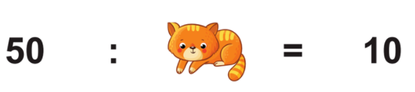
GIỎI QUÁ
Bắt đầu!
TIẾC QUÁ
HẾT GIỜ
A. 5
B. 4

Slide 4


GIỎI QUÁ
Bắt đầu!
TIẾC QUÁ
HẾT GIỜ
30 : 5 = ?
A. 6
B. 5

Slide 5


GIỎI QUÁ
Bắt đầu!
TIẾC QUÁ
HẾT GIỜ
40 : 5 = ?
A. 7
B. 8

Slide 6


GIỎI QUÁ
Bắt đầu!
TIẾC QUÁ
HẾT GIỜ
15 : 5 = ?
A. 2
B. 3

Slide 7

Thứ ba ngày 15 tháng 2 năm 2022
TǨn
Bài 45: Luyện tập chung (tiết 1)

Slide 8








YÊU CẦU CẦN ĐẠT
Ôn tập các bảng nhân, chia 2 và 5
Tính nhẩm, thực hiện dãy tính
Thực hiện giải toán.
Notes:
Thầy cô gõ mục tiêu theo bài giảng của mình vào ô text

Slide 9
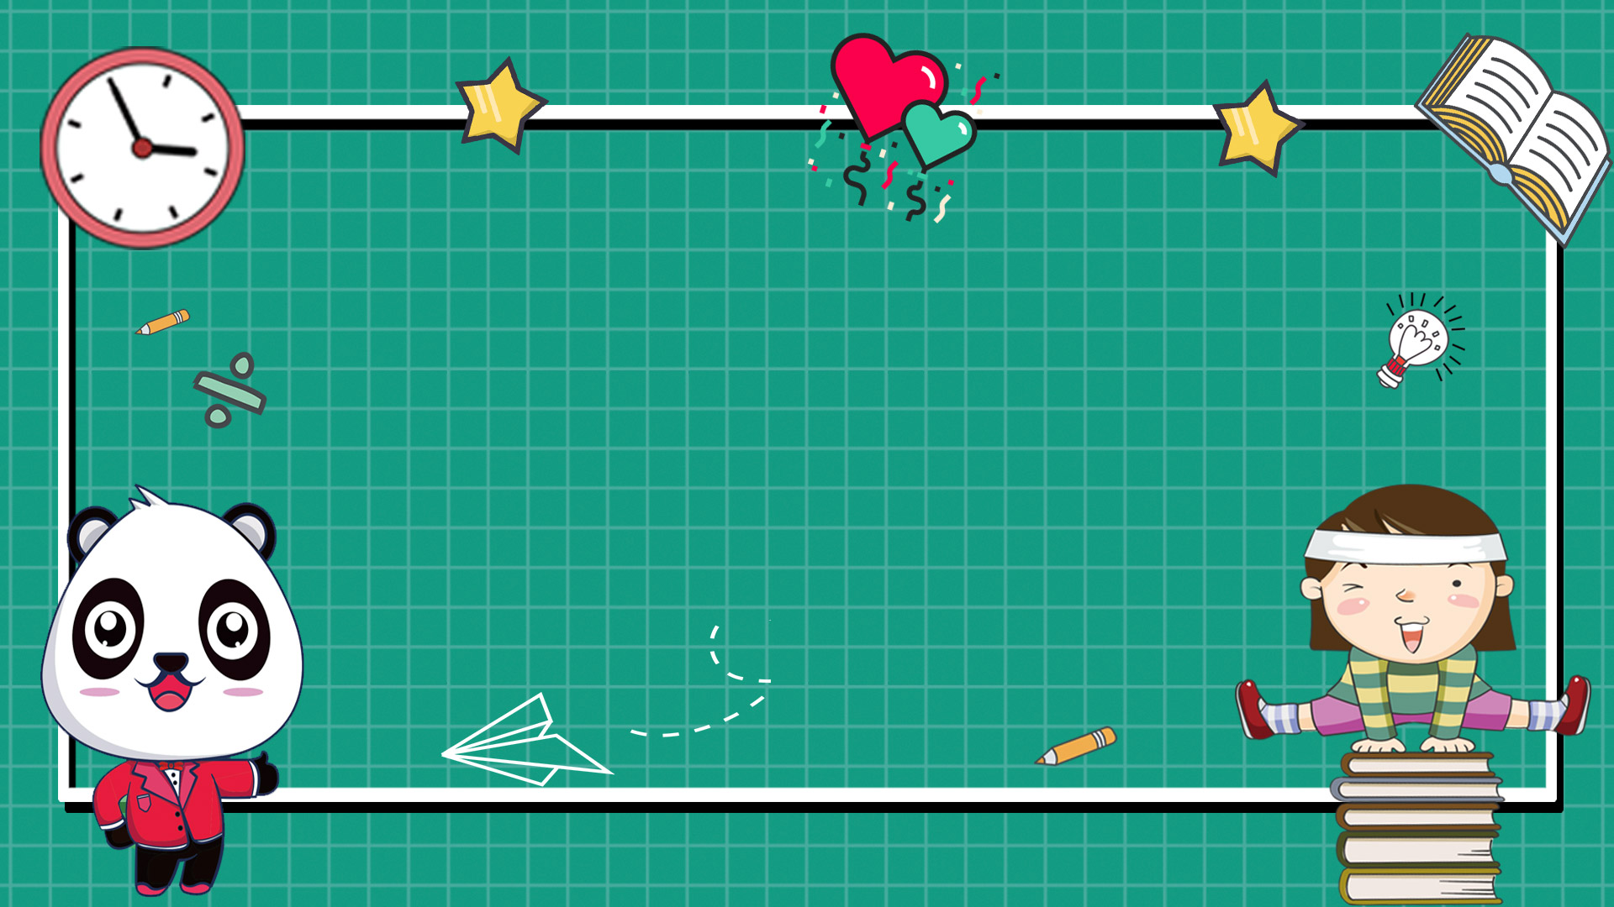
Bài 45:
Luyện tập chung

Slide 10

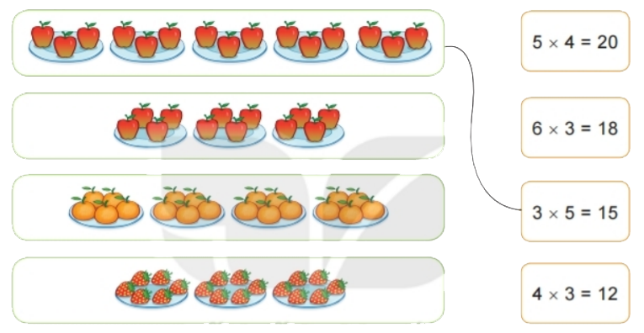
Tìm phép nhân thích hợp
Mỗi đĩa có 3 quả táo. Phép nhân thích hợp tìm số quả táo ở 5 đĩa như vậy là phép nhân nào?

Slide 11
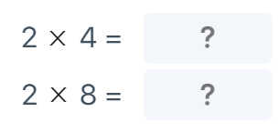
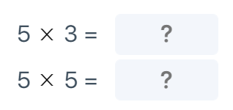
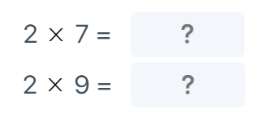
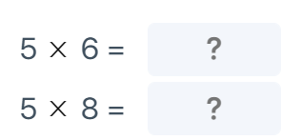
2. Tính nhẩm.
a)
8
15
16
25
14
30
18
40

Slide 12
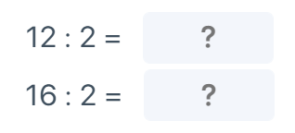
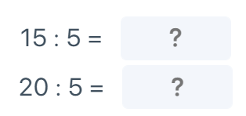
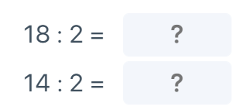
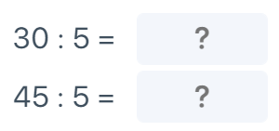
2. Tính nhẩm.
b)
6
5
8
4
9
6
7
9

Slide 13
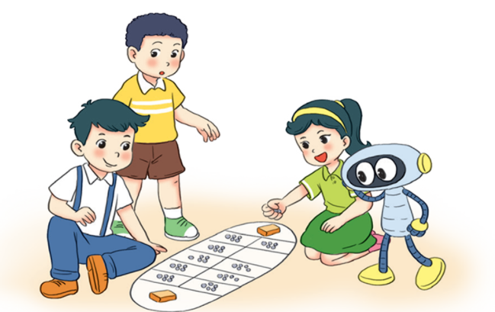
Trong trò chơi Ô ăn quan, mỗi ô có 5 viên sỏi. Hỏi 10 ô như vậy có tất cả bao nhiêu viên sỏi?
Bài toán cho biết gì? Hỏi gì?
Bài giải
Số viên sỏi ở 10 ô là:
5 x 10 = 50 (viên)
Đáp số: 50 viên sỏi

Slide 14
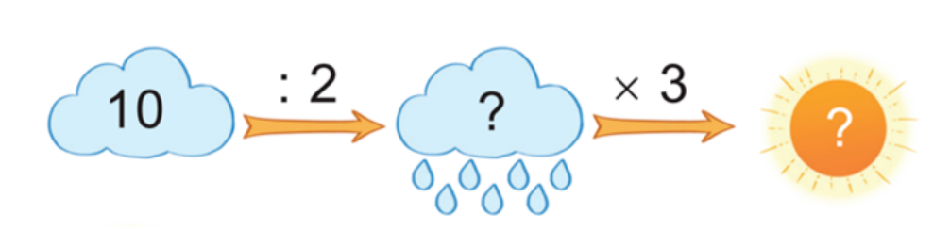

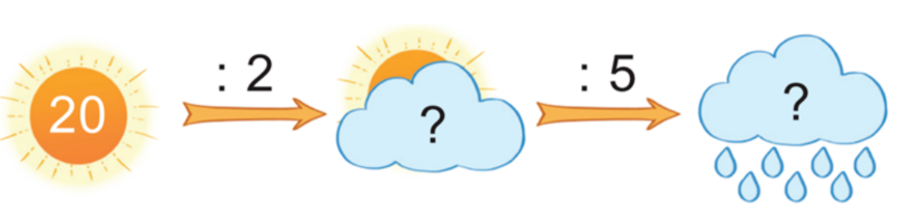
4. Số?
5
15
20
4
2
10

Slide 15
HOẠT ĐỘNG TIẾP NỐI
-Ôn và học thuộc các bảng nhân, chia đã học
-Chuẩn bị bài 45: Luyện tập chung (Tiết 2)

